Slide 1
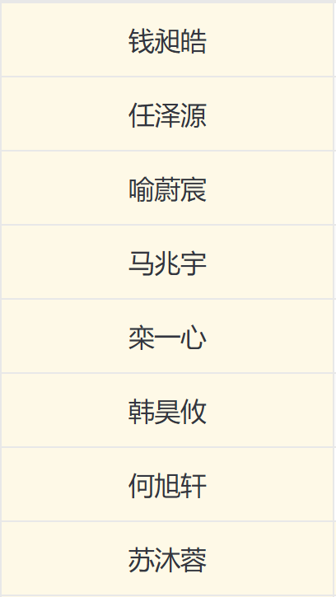
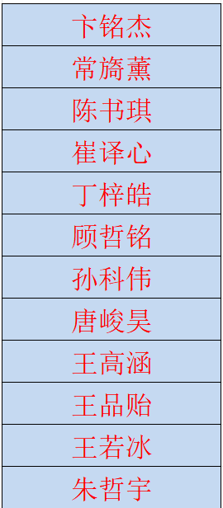
期中试卷讲评
班级基本信息
优秀名单
进步名单
班级均分：72.66
最高分：98
优秀率：17.02%
及格率：80.85%
阶段目标：优秀率达到校平均

Slide 2
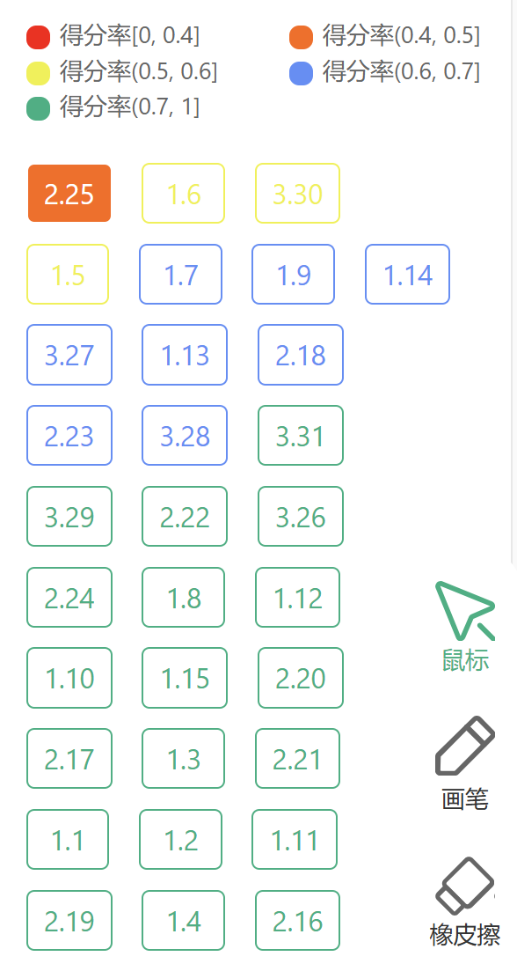
得分率低的题目
订正后的题目
13、18、22、26、27、28、29、30

Slide 3
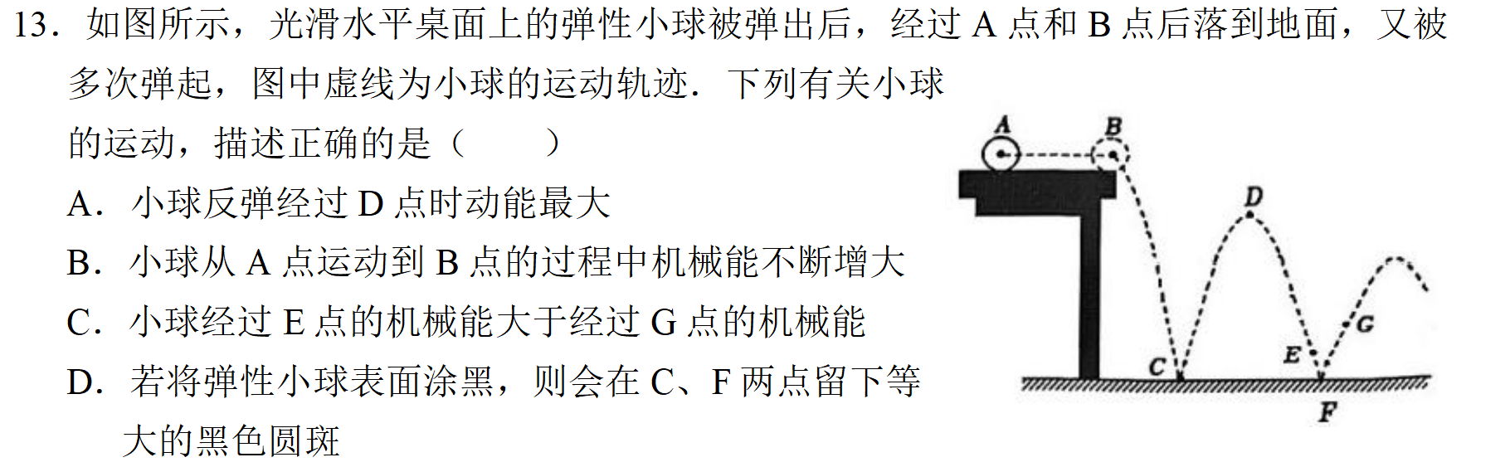
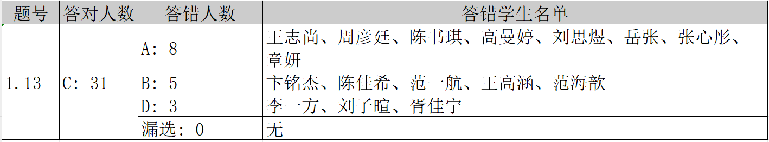
一、团结协作、共同进步
考点：动能势能的相互转化、机械能守恒
最高点越来越低
错因：对运动过程分析不准确、机械能守恒条件不清
方法：仔细分析运动过程，确定关键词，判断机械能是否守恒。

Slide 4
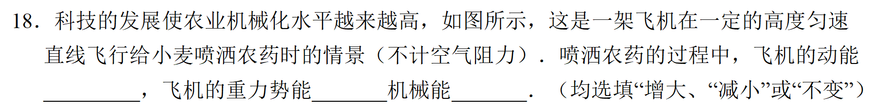
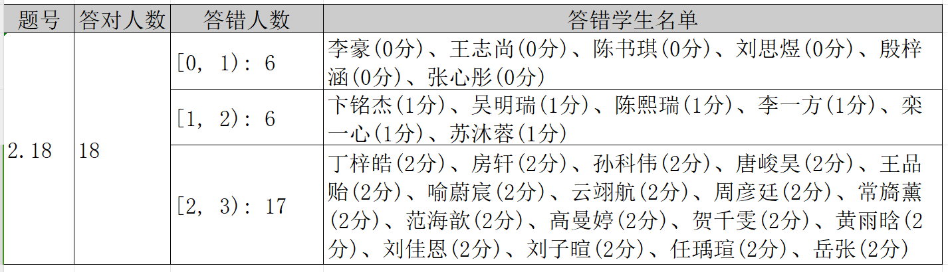
v不变
h不变
m变小
考点：动能、势能、机械能的变化
错因：1、影响因素记忆错误
2、没有意识到质量的变化
方法：找关键词、标物理量

Slide 5
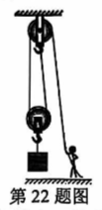
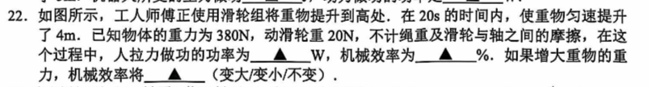
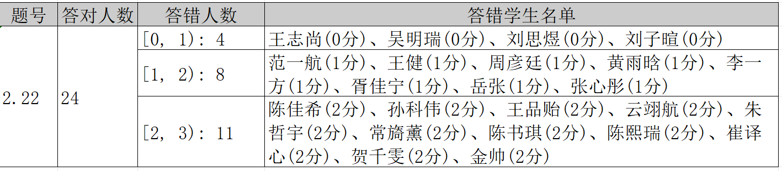
F(绳端)
h(物体端)
考点：滑轮组的功、功率、机械效率
错因：物体端和绳端的物理量用混
方法：标记题中各物理量，并用下标进行区分，代入公式时要保证物理量之间是对应的。

Slide 6
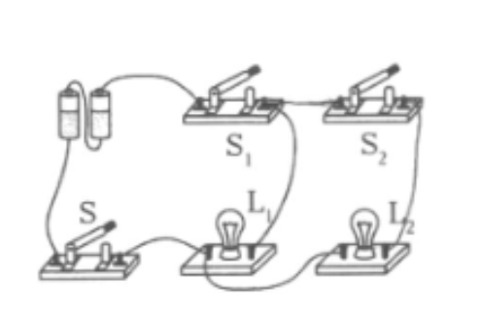
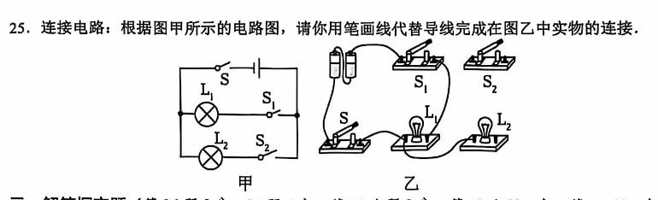
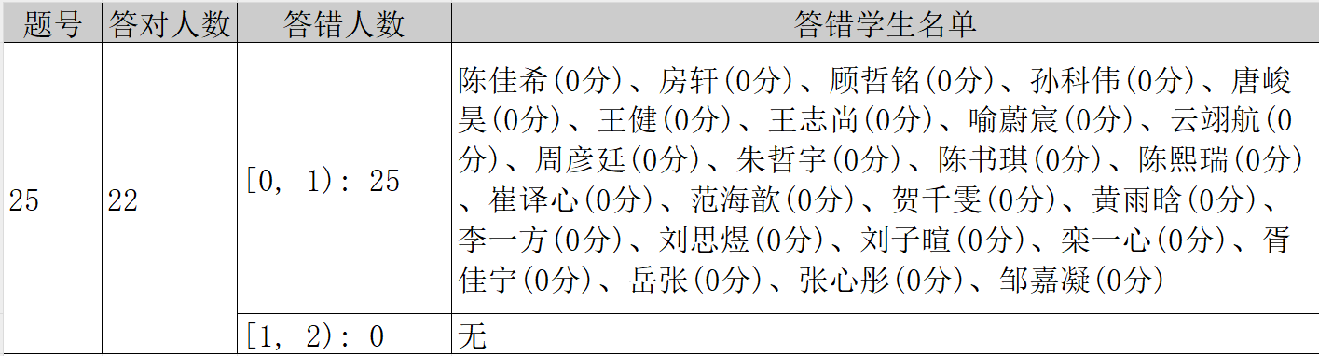
典型错误：
×
考点：电路图画实物图
错因：分支点确定错误
方法：1、在已完成的实物图中，根据电路图确定好分支点位置
2、走一遍电流、进行检查

Slide 7
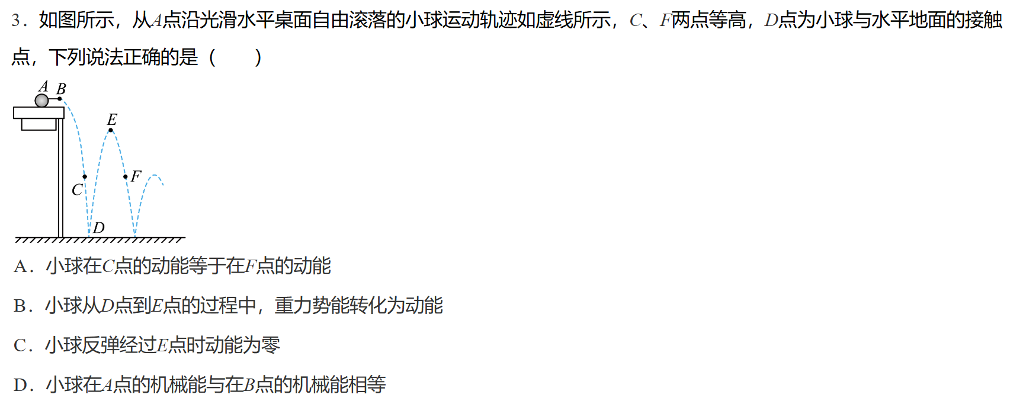
二、及时巩固、夯实基础
1、
D

Slide 8
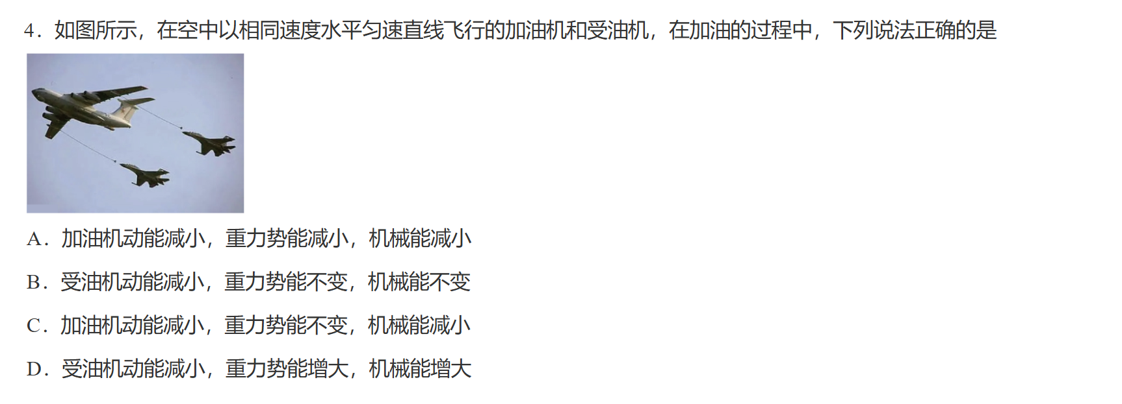
2、
A

Slide 9
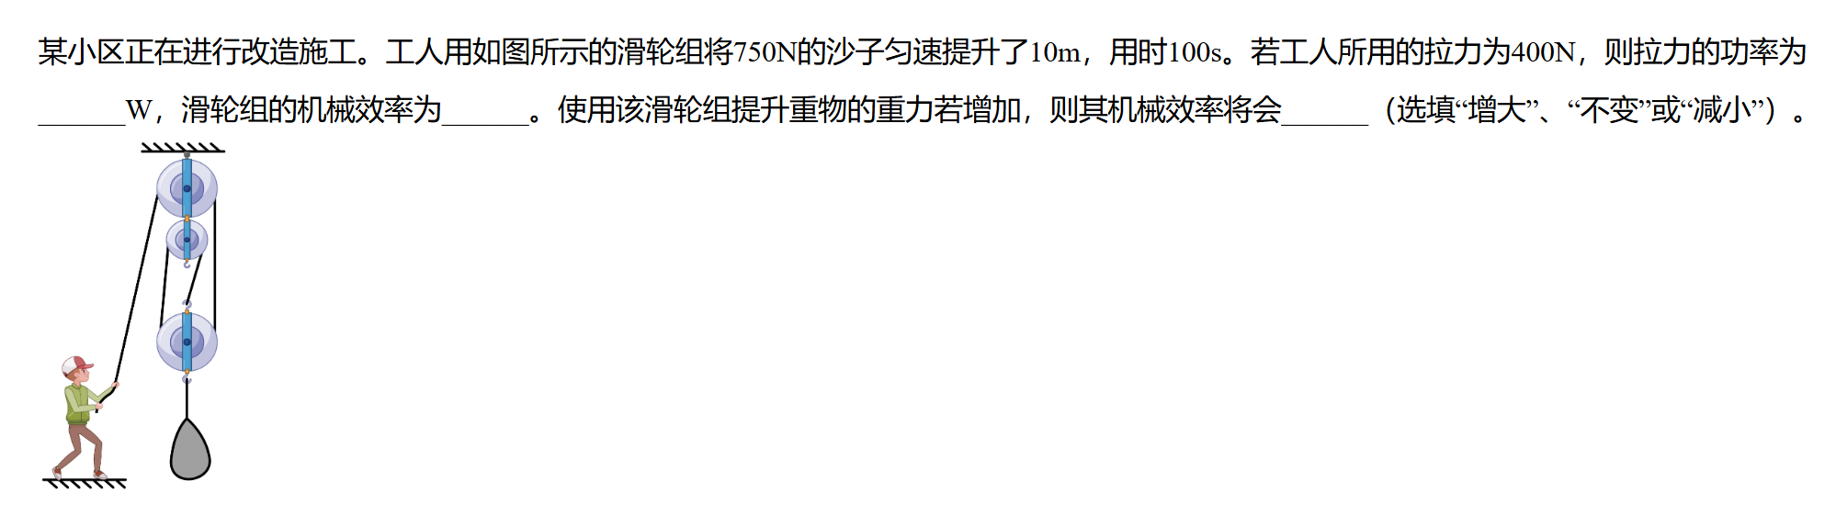
3、
125
62.5%
增大

Slide 10
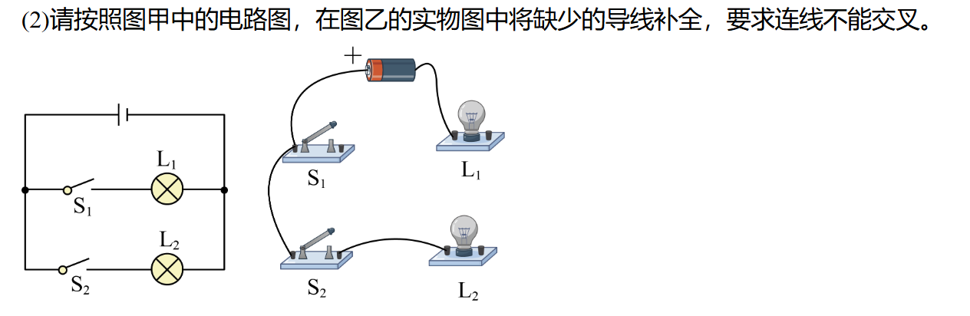
4、

Slide 11
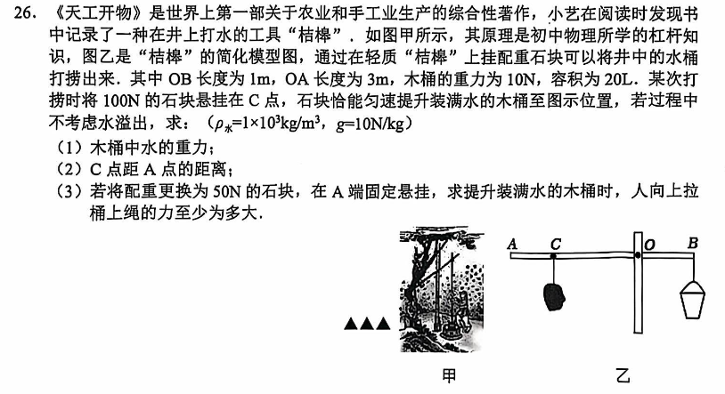
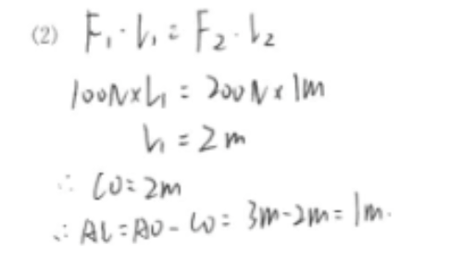
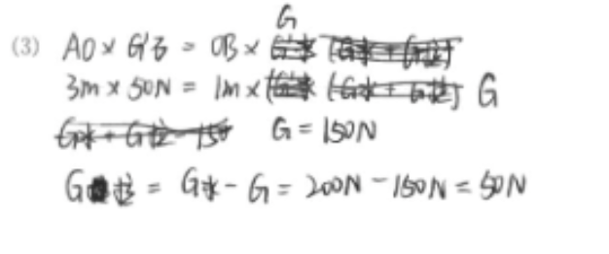
三、同伴纠错、铭记于心

Slide 12
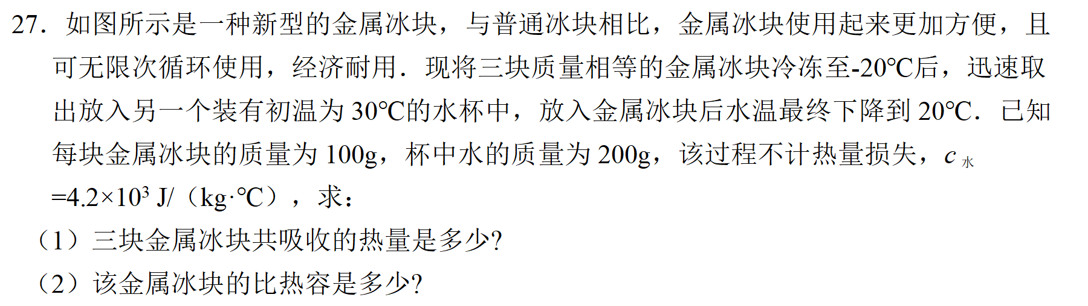
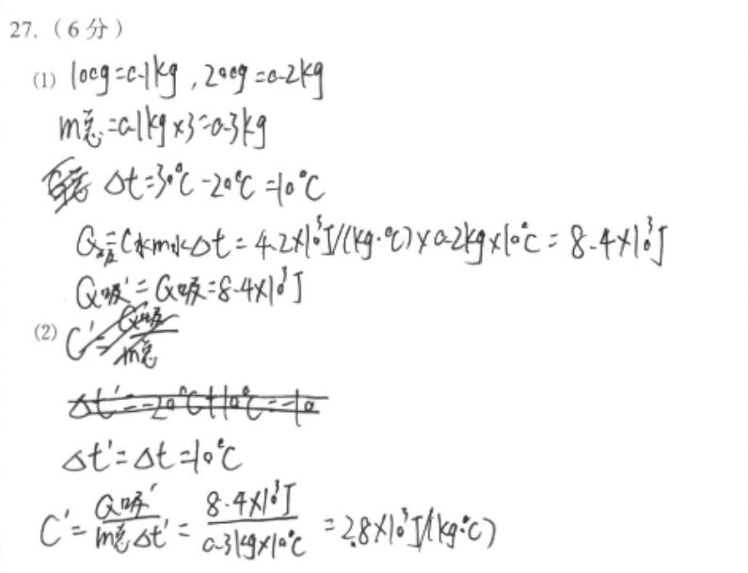
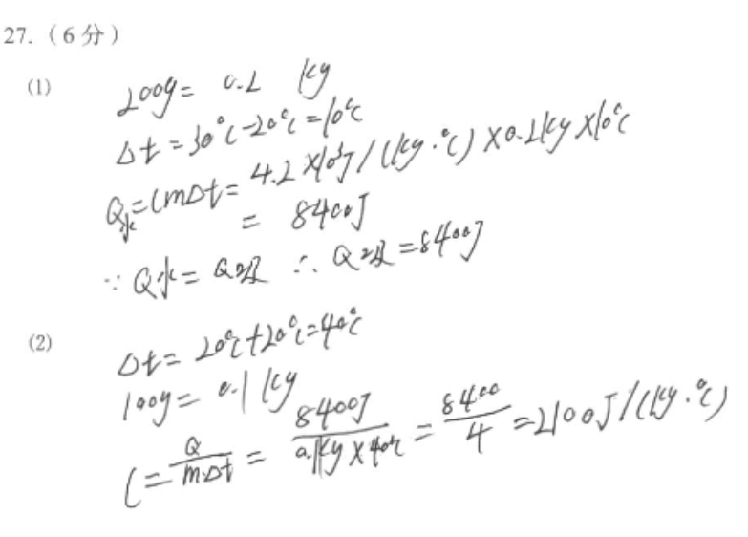

Slide 13
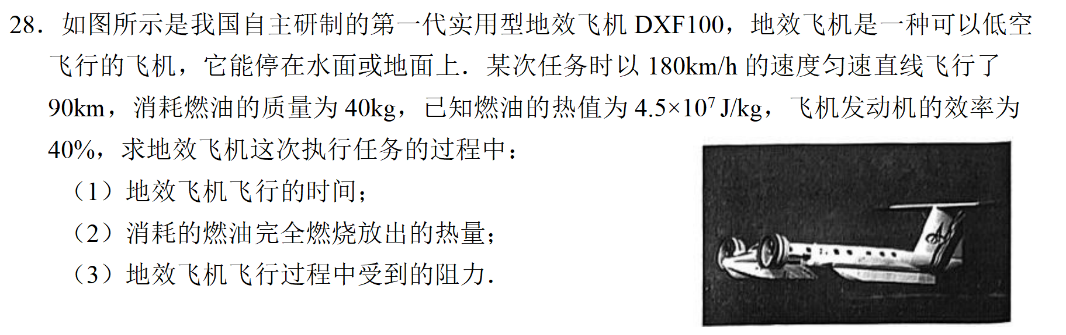
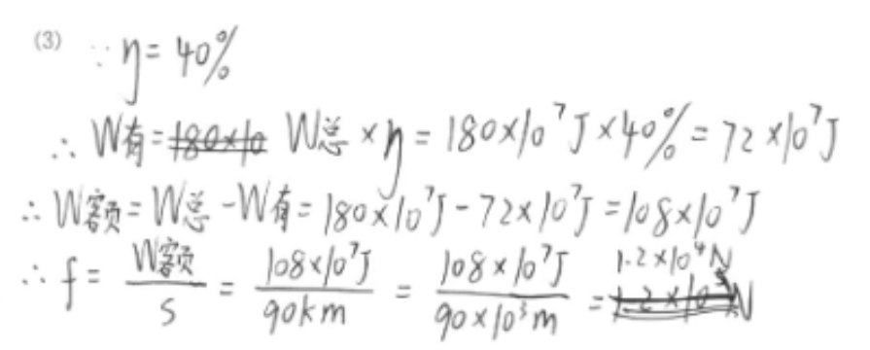

Slide 14
某物体重1000N，在拉力F₁的作用下，沿水平面AB做匀速直线运动。再被大小为700N的拉力F₂沿斜面BC拉到高6m的平台上。已知AB=BC=10m,F₁在AB段做的功W₁为2000J。
求：（1）AB段的阻力f₁（2）BC段的阻力f₂
C
F₂
F₁
A
B

Slide 15
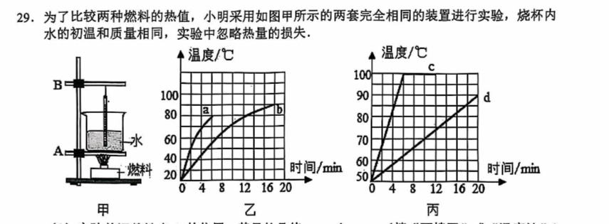
四、教师指点、把握核心
c至少上升50℃
b上升70℃
d上升40℃
a上升60℃
燃料放出热量的多少
（放出热量越多，热值越大）
温度计上升的示数
核心知识

Slide 16
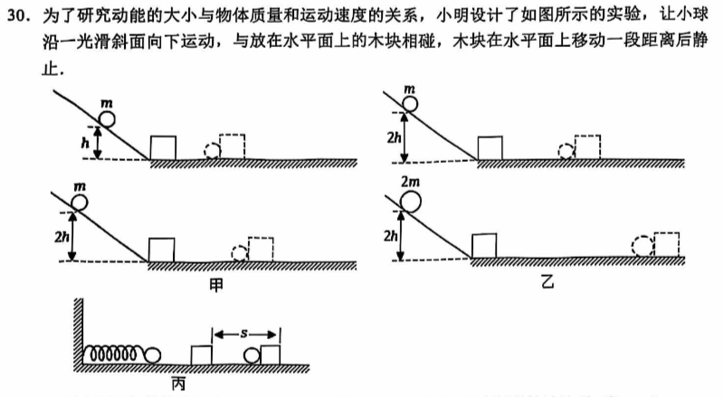
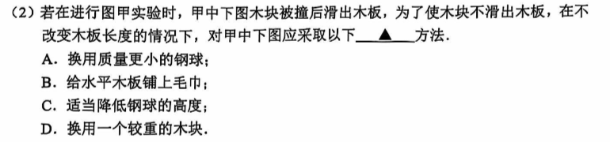
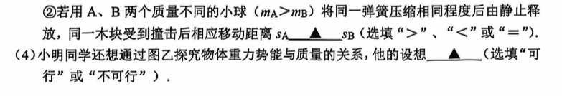
问题②
弹簧的弹性势能
小球动能
木块移动的距离
问题(4)
重力势能
核心知识

